Slide 1
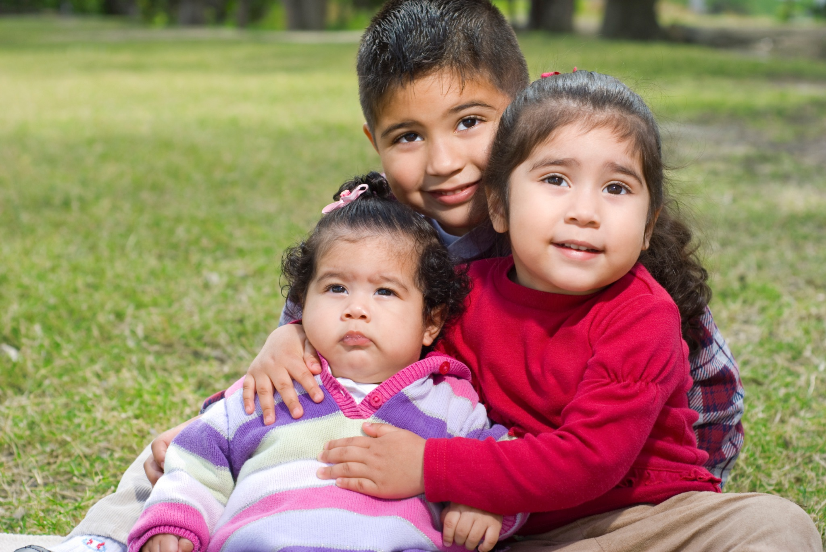
Rotafolio para promotores de salud:
la importancia de las vacunas contra el COVID para los niños de 6 meses o más.
Campaña de educación pública contra el COVID-19
Última revisión del contenido:
5 de mayo de 2023
Una campaña para aumentar la confianza en las vacunas
y reforzar las medidas básicas de prevención.
Notes:
Queridos promotores de salud,
Como parte de la campaña Juntos Sí Podemos del Departamento de Salud y Servicios Humanos de los Estados Unidos (HHS, por sus siglas en inglés) hemos preparado este rotafolio sobre la importancia de las vacunas contra el COVID para los niños de 6 meses o más.
Esperamos que esta herramienta les sea de utilidad en su gran labor de informar a la población latina, en especial a las madres y los padres de familia, así como a los tutores legales. Su tarea como mensajeros y fuentes de información confiable es fundamental para que nuestras comunidades estén sanas. Los niños son nuestro futuro y las vacunas son esenciales para su salud y desarrollo.
Este rotafolio consta de 13 diapositivas. Está diseñado para que lleven la información a sus grupos de una forma fácil y sencilla. Cada diapositiva tiene una sección de notas en la parte de abajo, donde se explica el contenido del tema a tratar, se sugieren algunas preguntas para el público y se citan las fuentes de información en caso de que las necesiten. La presentación completa del rotafolio dura aproximadamente 30-45 minutos.
Al final del rotafolio hemos incluido un apéndice que no está hecho para que lo comparta con su comunidad. Es una herramienta interna para ayudarle a usted en su trabajo.
Gracias por su compromiso y dedicación para que nuestra comunidad continúe sana y protegida.

Slide 2
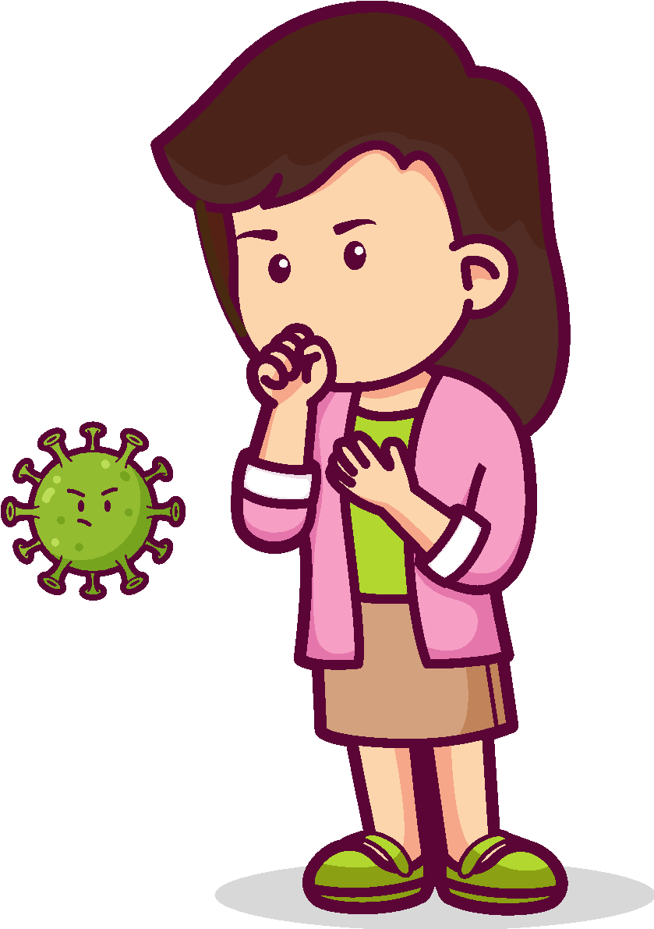
¿Qué es el COVID y cómo se propaga?
Es una enfermedad causada por el SARS-CoV-2.
Se propaga por medio de personas infectadas a través de partículas respiratorias.
Inhalando por la nariz o la boca.
Tocándose los ojos, la nariz o la boca con las manos.
Notes:
Pregunta al público: ¿Qué creen que es el COVID?
¿Qué es el COVID y cómo se propaga?
El COVID es una enfermedad causada por el coronavirus conocido como SARS-CoV-2.
Los coronavirus son una familia de virus que causan enfermedades (desde el resfriado común hasta otras enfermedades respiratorias más graves).
El COVID se ha propagado por todo el mundo y ha afectado a millones de personas, por eso ha sido declarado una pandemia global.
El virus del COVID es altamente contagioso y se propaga por medio de personas infectadas a través de gotitas y partículas respiratorias muy pequeñas que contienen el virus. Puede contagiarse:
al inhalar esas gotitas con el virus a través de la nariz o la boca,
al tocarse los ojos, la nariz o la boca con las manos contaminadas con el virus.
Cuanto más cerca esté de una persona infectada, más probable es que se infecte si no toma precauciones.
Las personas mayores y las personas que tienen problemas de salud tienen mayor riesgo de enfermarse gravemente.
Fuentes de Información:
https://juntossipodemos.hhs.gov/datos-clave-sobre-el-covid-19-y-las-vacunashttps://espanol.cdc.gov/coronavirus/2019-ncov/faq.html

Slide 3
El COVID en niños: lo más importante que debe saber.
Notes:
Pregunta al público: ¿Qué se debe considerar para decidir si un niño debe vacunarse contra el COVID?
El COVID en niños: lo más importante que debe saber.
Los niños corren riesgo de enfermarse gravemente, ser hospitalizados y hasta morir a causa del COVID.
Los niños pueden tener complicaciones a corto y largo plazo, incluyendo inflamaciones en diferentes partes del cuerpo por el COVID.
Los niños con COVID pueden infectar a otras personas en el hogar y en la escuela.
Al estar enfermos, pueden perder varios días de escuela, afectando su rendimiento escolar.
Fuentes de información:
https://espanol.cdc.gov/coronavirus/2019-ncov/vaccines/faq-children.html
https://juntossipodemos.hhs.gov/recursos-sobre-las-vacunas-contra-el-covid-19-para-ninos

Slide 4
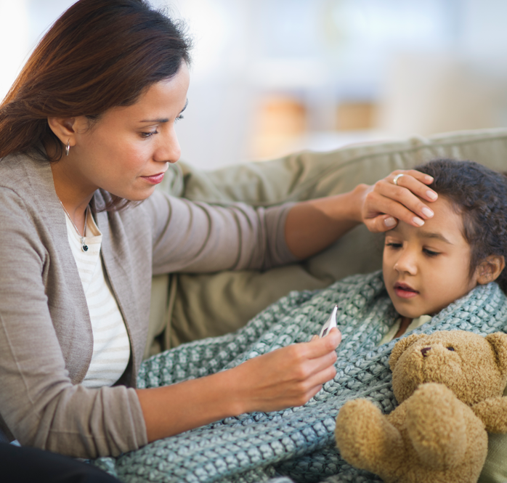
Estos son los síntomas más comunes del COVID en niños:
Fiebre o escalofríos
Tos
Dificultad para respirar
Fatiga
Dolores corporales
Dolor de cabeza
Pérdida del olfato o el gusto
Dolor de garganta
Congestión o moqueo
Náuseas o vómitos
Diarrea
Notes:
Preguntas al público: ¿Qué han escuchado sobre los síntomas del COVID en niños? ¿Alguien que ha tenido un hijo con COVID quiere compartir qué síntomas tuvo?
Síntomas más comunes del COVID en niños:
Los síntomas de COVID en los niños son similares a los síntomas en las personas adultas.
La mayoría de los niños con COVID-19 tienen síntomas leves o pueden no padecer de ningún síntoma en absoluto (casos "asintomáticos").
Los síntomas pueden aparecer de 2 a 14 días después de que el niño ha sido expuesto al virus.
Estos son los síntomas más comunes relacionados con el COVID en niños, similares a los de los adultos:
Fiebre o escalofríos
Tos
Dificultad para respirar (sentir que le falta el aire)
Fatiga
Dolores musculares y corporales
Dolor de cabeza
Pérdida del olfato o el gusto
Dolor de garganta
Congestión o moqueo
Náuseas o vómitos
Diarrea
Esta lista no incluye todos los síntomas posibles. Además, como muchos de estos síntomas también se dan en otras enfermedades, la única manera de saber si es COVID, es a través de una prueba de detección.
Llame al doctor de su hijo en caso de que los síntomas sean graves o le preocupen.
Un niño puede estar infectado con COVID y no presentar ningún síntoma.
Fuentes de información:
https://espanol.cdc.gov/coronavirus/2019-ncov/symptoms-testing/symptoms.html
https://espanol.cdc.gov/coronavirus/2019-ncov/your-health/understanding-risk.html

Slide 5
Lo más importante para proteger a los niños:
Vacunarse
Usar mascarilla cuando sea necesario
Mantener el distanciamiento social según sea necesario
Lavarse las manos
Notes:
Pregunta al público: ¿Cómo podemos proteger a los niños contra el COVID?
Lo más importante para proteger a los niños:
Las vacunas contra el COVID:
Las vacunas reducen el riesgo de enfermedad grave, hospitalización y muerte por el COVID. Incluso con las variantes, las vacunas protegen a los niños para que no se enfermen gravemente si se contagian con el COVID.
Las mascarillas o cubrebocas:
Es recomendable que todas las personas de 2 años o más, independientemente de su estado de vacunación, usen una mascarilla bien ajustada dentro de los lugares públicos en los que, según los CDC, el riesgo de COVID es alto para la comunidad.
Usar una mascarilla correctamente puede reducir la propagación del COVID, sobre todo en lugares públicos y en espacios cerrados donde hay cercanía con otras personas.
Es muy importante que el niño use la mascarilla si padece de alguna enfermedad crónica como diabetes, si tiene un sistema inmunológico debilitado, una condición médica delicada, o no está vacunado.
El uso de la mascarilla no solo puede proteger al niño que la usa, sino también a quienes están a su alrededor.
El distanciamiento social:
Dentro de casa: los niños deben evitar el contacto cercano con las personas enfermas. La persona enferma debe aislarse de los demás en el hogar.
Espacios cerrados en público: si no está al día con las vacunas contra el COVID, manténgase a una distancia de al menos 6 pies de otras personas, especialmente si tiene mayor riesgo de enfermarse gravemente a causa del COVID.
Es recomendable evitar los grupos grandes de personas y los lugares con poca ventilación.
El lavado constante de manos con agua y jabón:
Los niños deben lavarse las manos durante al menos 20 segundos, especialmente después de haber estado en un lugar público o después de sonarse la nariz, toser o estornudar.
Si no disponen de agua y jabón, deben usar un desinfectante de manos que contenga al menos un 60% de alcohol.
Fuentes de información:
https://juntossipodemos.hhs.gov/mantengase-al-menos-6-pies-2-metros-de-distancia-de-sus-companeros-de-trabajo
https://espanol.cdc.gov/coronavirus/2019-ncov/vaccines/index.html
https://espanol.cdc.gov/coronavirus/2019-ncov/if-you-are-sick/steps-when-sick.html
https://espanol.cdc.gov/coronavirus/2019-ncov/if-you-are-sick/index.html
https://espanol.cdc.gov/coronavirus/2019-ncov/vaccines/stay-up-to-date.html
https://espanol.cdc.gov/coronavirus/2019-ncov/prevent-getting-sick/prevention.html

Slide 6
La importancia de las vacunas para los niños frente a un virus que está constantemente cambiando.
Notes:
Pregunta al público: ¿Por qué creen que las vacunas contra el COVID para niños son tan importantes?
Importancia de las vacunas:
Las vacunas contra el COVID ayudan a proteger a los niños contra la enfermedad grave, la hospitalización y la muerte, incluso de las variantes altamente contagiosas. Pero los niños vacunados aún pueden infectarse y contagiar a otras personas.
El virus del COVID muta constantemente, creando variantes. Algunas ya han desaparecido, mientras que otras siguen infectando a la gente, incluyendo a los niños y se espera que aparezcan nuevas variantes.
Ningún niño debería ir al hospital por una enfermedad que es prevenible. Tenemos las vacunas, usémoslas.
Los CDC recomiendan que todas las personas de 6 meses o más se vacunen contra el COVID.
Es posible que se presenten algunos efectos secundarios después de vacunarse contra el COVID como: dolor, enrojecimiento e hinchazón en el brazo en la zona de inyección, cansancio, dolor de cabeza, dolor muscular, escalofríos, fiebre o náuseas.
No le dé a su hijo medicamentos de venta libre (como ibuprofeno, aspirina o paracetamol) antes de la vacunación para evitar efectos secundarios. Pero puede dárselos después para ayudar a aliviar los efectos secundarios.
Es importante guardar la tarjeta de vacunación y tomarle una foto por precaución. Lleve la tarjeta consigo cada vez que vaya a ponerse una inyección.
Fuentes de información:
https://juntossipodemos.hhs.gov/lo-que-debe-saber-sobre-las-variantes-del-coronavirus
https://juntossipodemos.hhs.gov/presentacion-sobre-la-confianza-en-las-vacunas
https://juntossipodemos.hhs.gov/obtenga-informacion-sobre-las-vacunas-contra-el-covid-19-en-whatsapphttps://espanol.cdc.gov/coronavirus/2019-ncov/vaccines/index.html
https://espanol.cdc.gov/coronavirus/2019-ncov/variants/understanding-variants.html
https://espanol.cdc.gov/coronavirus/2019-ncov/need-extra-precautions/index.html
https://espanol.cdc.gov/coronavirus/2019-ncov/vaccines/vaccination-card.html
https://espanol.cdc.gov/coronavirus/2019-ncov/vaccines/booster-shot.html
https://juntossipodemos.hhs.gov/recursos-sobre-las-vacunas-contra-el-covid-19-para-ninos

Slide 7
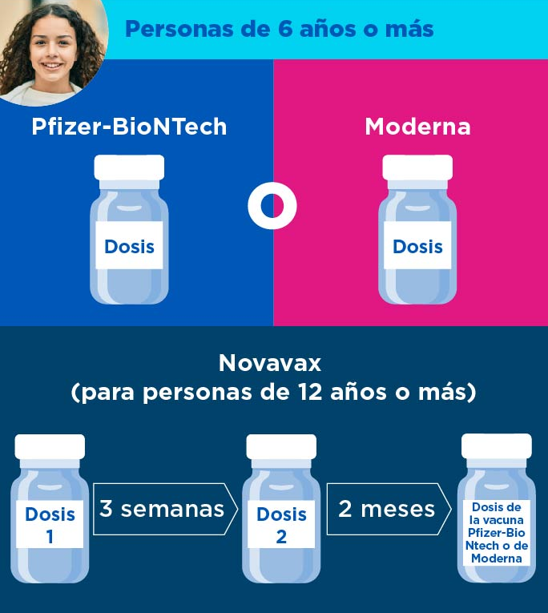
Recomendaciones sobre las dosis de las vacunas contra el COVID para personas no vacunadas a partir de abril 2023
Notes:
Pregunta al público: ¿Qué vacuna contra el COVID puede recibir mi hijo?
Todas las personas de 6 meses de edad o más pueden recibir la vacuna de Pfizer-BioNTech o la de Moderna.
Las personas de 12 años o más también pueden elegir la vacuna de Novavax.
¿Cuántas dosis de la vacuna necesito para tener la mejor protección?
El número de dosis que necesita para mantener su vacunación al día depende de su edad y del tipo de vacuna que reciba.
Las personas con el sistema inmunitario deprimido tienen menos capacidad de combatir las infecciones y podrían necesitar dosis adicionales.
Existen vacunas actualizadas para las personas a partir de los 6 meses de edad que ayudan a protegerlas contra ómicron.
Fuentes de información:
https://espanol.cdc.gov/coronavirus/2019-ncov/vaccines/stay-up-to-date.html
https://espanol.cdc.gov/coronavirus/2019-ncov/vaccines/recommendations/immuno.html

Slide 8
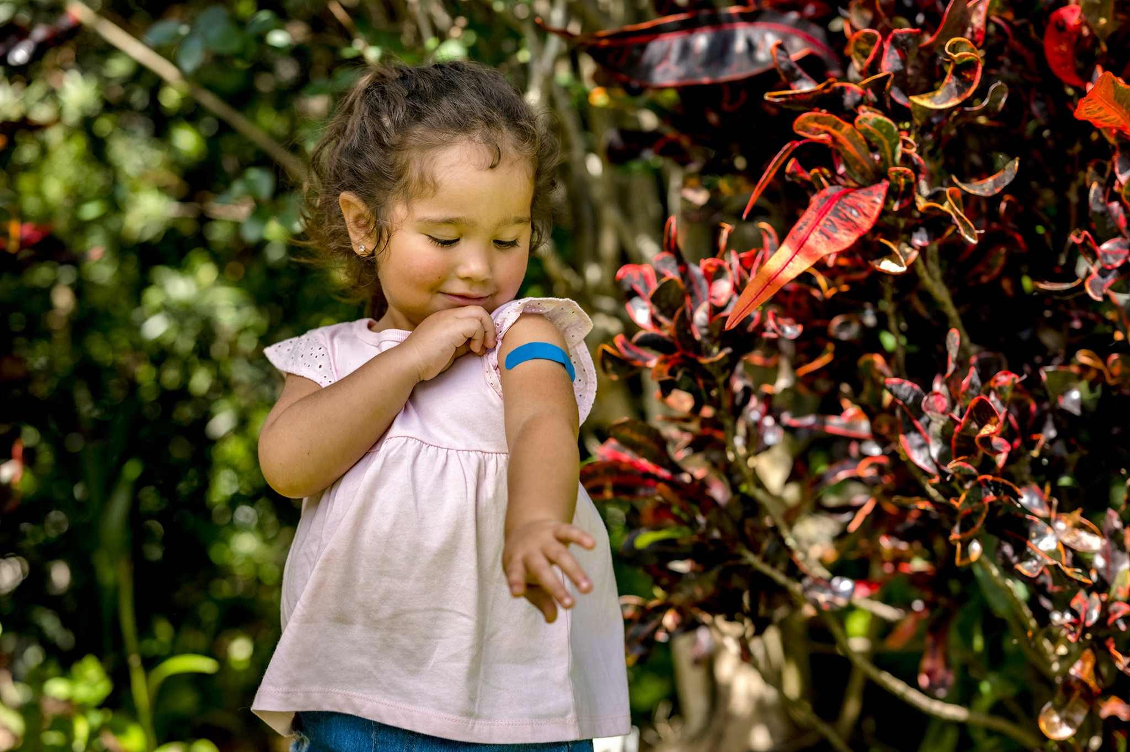
¿Son seguras las vacunas
contra el COVID?
¡Sí! Y las vacunas son la mejor manera de proteger a los niños.
Notes:
Pregunta al público: ¿Por qué algunos padres tienen dudas sobre vacunar o no a sus hijos contra el COVID?
¿Son seguras las vacunas contra el COVID?
Vacunar contra el COVID a los niños de 6 meses o más es la mejor manera de protegerlos y evitar que se enfermen gravemente por el COVID, que acaben hospitalizados o que mueran.
Las vacunas contra el COVID son seguras para niños y adolescentes.
Millones de niños han recibido las vacunas contra el COVID bajo el control de seguridad más riguroso de la historia de los Estados Unidos.
Es posible que un niño reciba la vacuna contra el COVID y otras vacunas, como la vacuna de la influenza, al mismo tiempo.
No hay evidencia de que las vacunas contra el COVID causen problemas de fertilidad u otros problemas de salud a largo plazo.
Fuentes de información:
https://espanol.cdc.gov/coronavirus/2019-ncov/vaccines/recommendations/children-teens.html
https://espanol.cdc.gov/coronavirus/2019-ncov/your-health/about-covid-19/caring-for-children/families.html
https://espanol.cdc.gov/coronavirus/2019-ncov/vaccines/vaccine-benefits.html
https://espanol.cdc.gov/coronavirus/2019-ncov/vaccines/distributing/steps-ensure-safety.html
https://juntossipodemos.hhs.gov/recursos-sobre-las-vacunas-contra-el-covid-19-para-ninos

Slide 9
¿Por qué es importante que los niños de 6 meses o más reciban una vacuna actualizada?
Las vacunas actualizadas los mantienen
protegidos contra el COVID, incluidas las variantes.
Notes:
Pregunta al público: ¿Por qué se necesitan las vacunas actualizadas contra el COVID?
¿Por qué es importante que los niños de 6 meses o más reciban reciban una vacuna actualizada?
Las vacunas actualizadas ayudan a proteger frente ómicron, que es la variante causante de todas las nuevas infecciones por COVID.
Children should get an updated COVID vaccine now if they’re:
12–17 years, got a Pfizer-BioNTech or Novavax vaccine, and their last dose was before September 2022.
6–17 years, got a Moderna vaccine, and their last dose was before October 2022.
5–11 years, got a Pfizer-BioNTech vaccine, and their last dose was before October 2022.
6 months – 5 years, got a Moderna vaccine, and their last dose was before December 2022.
6 months – 4 years, got a Pfizer-BioNTech vaccine, and their last dose was before December 2022.
If your child is due for an updated COVID vaccine but recently had COVID, they can wait 3 months from when they got sick to get their updated COVID vaccine.
Fuentes de Información:
https://juntossipodemos.hhs.gov/kit-de-herramientas-de-comunicacion-sobre-vacunas-actualizadas-contra-el-covid
https://espanol.cdc.gov/coronavirus/2019-ncov/vaccines/stay-up-to-date.html

Slide 10
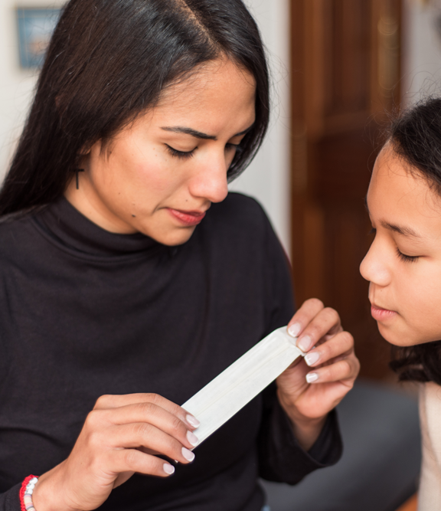
Pruebas de detección del COVID:
Pruebas rápidas (de antígenos)
Pruebas de laboratorio
Notes:
Pregunta al público: ¿Es posible hacer la prueba de COVID en casa a un niño? ¿Dónde se puede hacer la prueba a un niño?
Pruebas de detección del COVID
Son fundamentales para ayudar a reducir la propagación del COVID.
Una prueba viral le dice si está infectado. En las pruebas virales se usan muestras de su nariz o su boca.
Puede ir a varios lugares para hacer la prueba de detección o también se las puede hacer usted mismo a un niño en su casa.
¿Cuál es la diferencia?
Hay dos tipos de pruebas virales: las pruebas rápidas (de antígenos) y las pruebas de laboratorio (incluyen las pruebas de RT-PCR).
Las pruebas rápidas pueden hacerse en casa y los resultados se obtienen en cuestión de minutos. Pero estas pruebas pueden no ser tan fiables. Puede ser necesario realizar pruebas de seguimiento.
Las pruebas de laboratorio pueden demorar unos días, pero ofrecen resultados más precisos.
Las pruebas PCR funcionan tanto si los niños tienen o no síntomas de COVID, o si están o no al día con sus vacunas contra el COVID.
Averigüe dónde puede hacerse las pruebas en covid.gov/tests
Fuentes de información:
https://espanol.cdc.gov/coronavirus/2019-ncov/testing/self-testing.html
https://espanol.cdc.gov/coronavirus/2019-ncov/symptoms-testing/testing.html

Slide 11
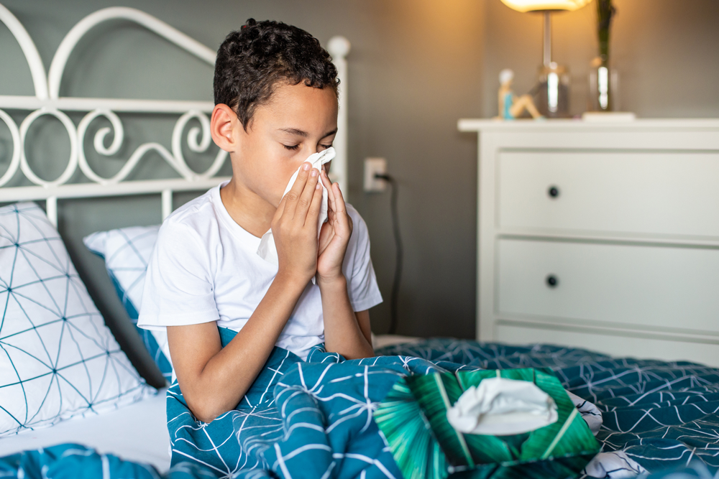
¿Qué pueden hacer los niños expuestos al COVID para reducir las posibilidades de contagiar a otras personas?
Notes:
Pregunte al público: ¿Conoce a algún niño que haya estado expuesto al COVID?
Después de estar expuesto al COVID, independientemente del estado de vacunación
Comience a usar una mascarilla alrededor de los demás tan pronto como se entere de que estuvo expuesto.
Pueden pasar hasta 10 días después de haber estado expuesto al COVID para que usted mismo se contagie del COVID. Continúe usando una mascarilla alrededor de otras personas durante 10 días y esté atento a los síntomas.
Hágase la prueba al menos 5 días después de estar expuesto, incluso si no tiene ningún síntoma.
Si desarrolla síntomas o da positivo, aíslese inmediatamente durante al menos 5 días.
¿Cuándo pueden volver a la escuela o a sus actividades los niños que se contagiaron del COVID?
Termine el aislamiento en función de la gravedad de sus síntomas del COVID.
Puede terminar el aislamiento 5 días después de dar positivo si no ha tenido síntomas.
Siga aislado hasta que sus síntomas mejoren y no tenga fiebre durante 24 horas (sin utilizar medicamentos para la fiebre).
Lleve una mascarilla cuando esté con otras personas durante al menos 10 días después de haber dado positivo o de haber desarrollado los síntomas. Puede dejar de usar la mascarilla cuando esté rodeado de otras personas si su prueba de COVID es negativa y vuelve a serlo 48 horas después.
Fuentes de información:
https://espanol.cdc.gov/coronavirus/2019-ncov/community/schools-childcare/k-12-guidance.html
https://espanol.cdc.gov/coronavirus/2019-ncov/testing/self-testing.html
https://espanol.cdc.gov/coronavirus/2019-ncov/your-health/isolation.html
https://espanol.cdc.gov/coronavirus/2019-ncov/if-you-are-sick/steps-when-sick.html
https://espanol.cdc.gov/coronavirus/2019-ncov/symptoms-testing/testing.html

Slide 12
Los mitos y
la desinformación.
¿Falso?
¿Verdadero?
Notes:
Ejercicio de grupo:
¿Saben qué es un mito? ¿Saben distinguir la información falsa de la verdadera?
Un mito es un relato tradicional basado en creencias de diferentes comunidades y que presenta explicaciones de hechos o fenómenos no necesariamente basados en la realidad.
Ejemplo de un mito actual:
Mito: Con una buena alimentación, higiene y ejercicio no es necesario vacunarse.
Realidad: Aunque la buena alimentación, la higiene y el ejercicio son importantes, hay enfermedades que solo se pueden combatir con vacunas.
¿Alguien puede compartir un mito que hayan escuchado cuando eran niños?
Gracias por compartir.
Una vez compartido el mito, muchas personas empiezan a pensar que es real.
Lo mismo sucede con la desinformación sobre la vacunación contra el COVID.
Ha habido muchos mitos sobre la vacunación contra el COVID, tales como los que dicen que la vacuna va afectar su fertilidad, que modifica su ADN, que puede magnetizar, o que contiene microchips, entre muchos otros. Pero podemos aprender a distinguir un mito o desinformación de la información factual.
Es importante que nos preguntemos lo siguiente sobre la información que recibimos y que compartimos:
¿Quién envió la información? ¿De qué se trata el mensaje? ¿Es real la imagen? ¿Viene de una fuente confiable? ¿Dónde obtuvieron la información? ¿Cuál es el propósito? ¿Cuál es la experiencia del autor? Entre otros. NO CIRCULE INFORMACIÓN QUE NO SEA VERDADERA.
Fuentes de Información:
https://juntossipodemos.hhs.gov/recursos-para-llegarle-la-comunidad/como-enfrentar-las-ideas-erroneas-sobre-las-vacunas-contra-el

Slide 13
¿Qué aprendimos?
Notes:
Dinámica con el público:
Les voy a leer una oración y ustedes díganme si es cierta o falsa.
Es demasiado tarde para ponerse la primera vacuna contra el COVID. ¿Verdadero o falso?
-Falso. Actualmente, todas las vacunas están disponibles para todas las personas que cumplen los requisitos, y vamos a repasar dónde se pueden encontrar las vacunas.
La vacuna contra el COVID para los niños no es segura. ¿Cierto o falso?
-Falso. La vacuna contra el COVID para niños de 6 meses o más ha sido sometida a evaluaciones exhaustivas por la FDA y los CDC. Las vacunas contra el COVID se han sometido y continuarán siendo sometidas al monitoreo de seguridad más riguroso en la historia de los EE. UU.
Es más seguro que mi hijo adquiera inmunidad al infectarse por el COVID que a través de la vacunación. ¿Cierto o falso?
-Falso. Vacunar contra el COVID a los niños de 6 meses o más es la mejor manera de protegerlos y evitar que se infecten con el COVID. Nadie debería intentar exponerse al COVID ni exponer a otra persona a propósito porque corre el riesgo de enfermarse gravemente.
Fuentes de información:
https://espanol.cdc.gov/coronavirus/2019-ncov/vaccines/facts.html
https://www.cdc.gov/vaccines/vac-gen/evalwebs.htm (Enlace en inglés)

Slide 14
Para más información sobre las vacunas contra el COVID-19 escanee este código QR.
Encuentre vacunas contra el COVID cerca de usted:
Pregúntele a un doctor
Visite el sitio web www.vacunas.gov
Llame al 1-800-232-0233
Envíe un mensaje de texto con su código postal al 822862
Manténgase informado de eventos comunitarios organizados por escuelas, clínicas, iglesias y organizaciones comunitarias
Notes:
Encuentre vacunas y dosis de refuerzo contra el COVID cerca de usted
Pregúntele a un doctor
Visite el sitio web www.vacunas.gov
Llame al 1-800-232-0233
Envíe un mensaje de texto con su código postal al 822862
Manténgase informado de eventos comunitarios organizados por escuelas, clínicas, iglesias y organizaciones comunitarias
Además del código QR, puede compartir estas fuentes de información con padres de familia:
https://juntossipodemos.hhs.gov/recursos-sobre-las-vacunas-contra-el-covid-19-para-ninos
https://espanol.cdc.gov/coronavirus/2019-ncov/vaccines/faq-children.html
https://espanol.cdc.gov/coronavirus/2019-ncov/community/schools-childcare/child-care-guidance.html

Slide 15
vacunas.gov | vaccines.gov
Notes:
APENDICE (USO INTERNO)
GUIA INTERNA PARA LOS PROMOTORES:
Nuestro papel como promotores es esencial: ¡Es nuestro deber ayudar a nuestra comunidad!
¿Qué podemos hacer para ayudar a nuestras comunidades?
Sea el ejemplo: vacúnese, use una mascarilla recomendada de forma adecuada, y mantenga una distancia segura de los demás.
No circule información falsa o que no esté sustentada por fuentes oficiales. Solo comparta información de fuentes legítimas.
Sugerencias de actividades
Distribuya materiales educativos comunitarios sobre los síntomas del COVID y cómo se propaga.
Responda a las preguntas de los miembros de la comunidad sobre el COVID y desmienta los mitos, rumores e informaciones erróneas que circulan en la comunidad.
Eduque para reducir el estigma contra los miembros de la comunidad que han sido diagnosticados con el COVID.
Organice redes de apoyo para ayudar a los miembros de la comunidad que tienen el COVID y que están aislados o están en cuarentena.
Promueva medidas de prevención contra el COVID que incluyen lavarse las manos con frecuencia, usar mascarillas correctamente y vacunarse, incluyendo la dosis de refuerzo.
Motive a los miembros de la comunidad a hacerse la prueba de detección del COVID si tienen síntomas o si han estado en contacto cercano con personas infectadas.
Ayude a eliminar el temor a ser vacunado o solicitar pruebas de detección.
Use las redes sociales para promover información basada en evidencia científica.
Lo que NO debe hacer
Reunir a grupos de muchas personas.
Ir a los hogares, a menos que sea necesario para brindar atención. En las raras situaciones que tenga que ir a los hogares, debe usar el equipo de protección personal (EPP) adecuado.
Tocar a alguien enfermo sin el EPP adecuado.
Aprenda más sobre cómo encontrar información confiable sobre las vacunas y compártala con su comunidad
Aprenda qué significa el sitio web:
*.edu Cuando un sitio web termina en “.edu” la información viene de una organización asociada con una universidad o institución educativa.
*.gov/.gob Cuando un sitio web termina en “.gov/gob” la información viene de una organización del gobierno.
*org Cuando un sitio web termina en “.org” la información viene de una organización sin fines de lucro.
*.com Cuando un sitio web termina en “.com” la información viene de una organización con fines de lucro. No quiere decir necesariamente que sea falsa.
Tenga cuidado si:
La información es de fuente anónima.
Hay conflicto de interés (los autores/organización promueven información para obtener alguna ganancia).
Solo presentan una perspectiva.
La información está desactualizada.
Aclaman un milagro o cura secreta.
Las afirmaciones no están respaldadas por pruebas sólidas.
Si tiene preguntas sobre la información que recibió o que quiere compartir, pregunte a un doctor, pregunte en su clínica local o compruebe que la información viene de fuentes confiables.
Fuentes de Información:
https://www.cdc.gov/coronavirus/2019-ncov/global-covid-19/home-based-care.html#anchor_1628538263343 (Enlace en inglés)
https://wecandothis.hhs.gov/resource/community-health-workers-toolkit-spanish
https://www.ucsfhealth.org/education/evaluating-health-information (Enlace en inglés)
https://www.cdc.gov/vaccines/vac-gen/evalwebs.htm (Enlace en inglés)
https://juntossipodemos.hhs.gov/

